Slide 1
«развитие краснодарского края».

Slide 2
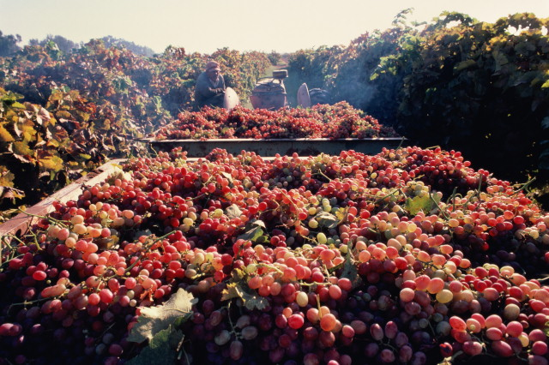
Виноградарство.
Кубань является краем, производящим преимущественно столовые вина. Количество виноградников в крае с каждым годом увеличивается, достигнув в настоящее время десятков тысяч гектаров. Виноградарством охвачены районы Причерноморского побережья и Приазовской низменности, а также районы, расположенные в бассейне реки Кубани, в предгорной и нагорной полосе.

Slide 3
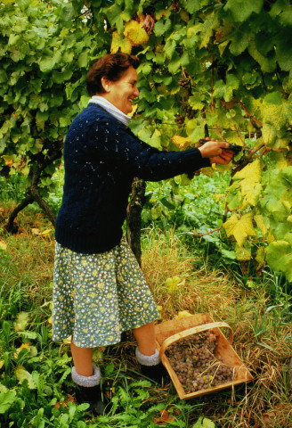
Из общей площади, занятой виноградниками, 30% сосредоточено в районах Причерноморья, где развитию их способствуют благоприятные природные условия- как климатические, так и почвенные. Здесь же производят наиболее высококачественные вина и шампанское. В Причерноморье расположено самое крупное не только в крае, но и в России виноградарское хозяйство комбината Абрау-Дюрсо с совхозами «Джемете», «Су- Псех», имени Молотова общей площадью виноградников 1000 га.

Slide 4
Полезные ископаемые.
Кубань – край несметных богатств и неисчерпаемых возможностей. В недрах его содержится более 50 видов полезных ископаемых. Их можно разделить на 4 группы: топливо, руда, строительные материалы и горно- химическое сырье. Наибольшее значение имеют: нефть, природный газ и цементное сырье.
На Кубани огромные залежи песка, гравия. Они с успехом применяются для фундаментов, стен, облицовки зданий, а также используют при строительстве автомобильных дорог. Запасы мергеля фактически неисчерпаемы. Целые горы его протянулись от поселка Верхнебаканского до города Сочи. Новороссийский цемент славится не только в нашей стране, но и за границей.
В предгорьях (Горячий Ключ, Хадыжевск), на Черноморском побережье (Сочи) и в других местах края обнаружены термальные и холодные минеральные источники. Минеральные воды соленые или горько- соленые. В санатории ими излечивают различные заболевания.

Slide 5
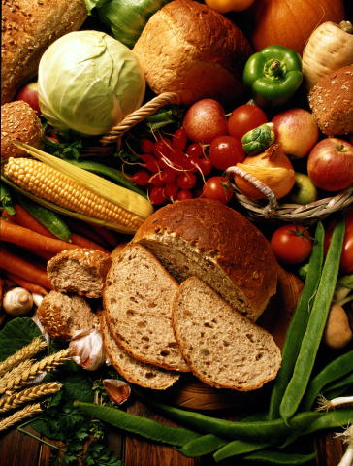
Отраслевая структура промышленности.
Краснодарский край- крупный промышленный регион. Ведущая роль принадлежит сельскому хозяйству. Край занимает первое место по общему объему производимой сельскохозяйственной продукции и десятое место по производству промышленной продукции. По основным пищевым продуктам доля края составляет: сахара – 25%, мяса – 6,6%, растительного масла – 30%, консервов – 19%. Основу АПК составляют зерноперерабатывающая промышленность, свеклосахарное и маслобойное производства, мясомолочное и табачная отрасли.

Slide 6
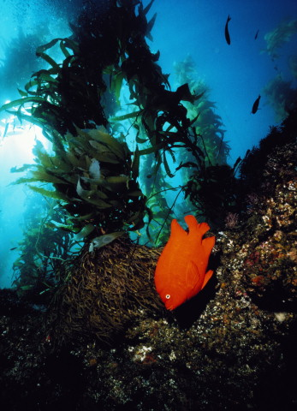
Азовское море – уникальный водоем по рыбным запасам. Мелководность и низкая соленость моря создают благоприятный режим для сельди, судака, осетровых и других ценных пород рыб. Были годы, когда здесь вылавливали до 3 млн. ц. рыбы в год. Однако за последнее время подводные кладовые значительно обеднели.
Наиболее распространенными и ценными представителями животного мира в Азовском море являются рыбы. В море обитают 80 видов, среди них бычки, желтоперая камбала, судак, тарань, лещ, осетровые.
Черное море – в его глубинах обитает около 1200 видов различных планктонных водорослей и животных, в том числе до 150 видов рыб, до 200 видов моллюсков. В Черном море водится 20 видов медуз. Есть и промысловые моллюски: устрицы, мидии, рапаны. Наибольшее распространение из промысловых рыб имеют скумбрия, кефаль, хамса. Из млекопитающих в Черном море водится 3 вида дельфинов, промысловый лов которых запрещен Международной конвенцией.

Slide 7
Краснодарский край- один из крупнейших районов страны. Южные границы края проходят по Главному Кавказскому хребту, на севере его степные просторы сливаются с донскими степями, на востоке наш край граничит со Ставропольским краем, а с запада Кубанскою землю омывают два моря- Черное и Азовское. Природа нашего края уникальна, ибо нет, вероятно, такого уголка на земле, где бы так близко соседствовали пейзажи различных климатических зон со всем богатством растительного и животного мира.

Slide 8
КОНЕЦ

